Slide 1





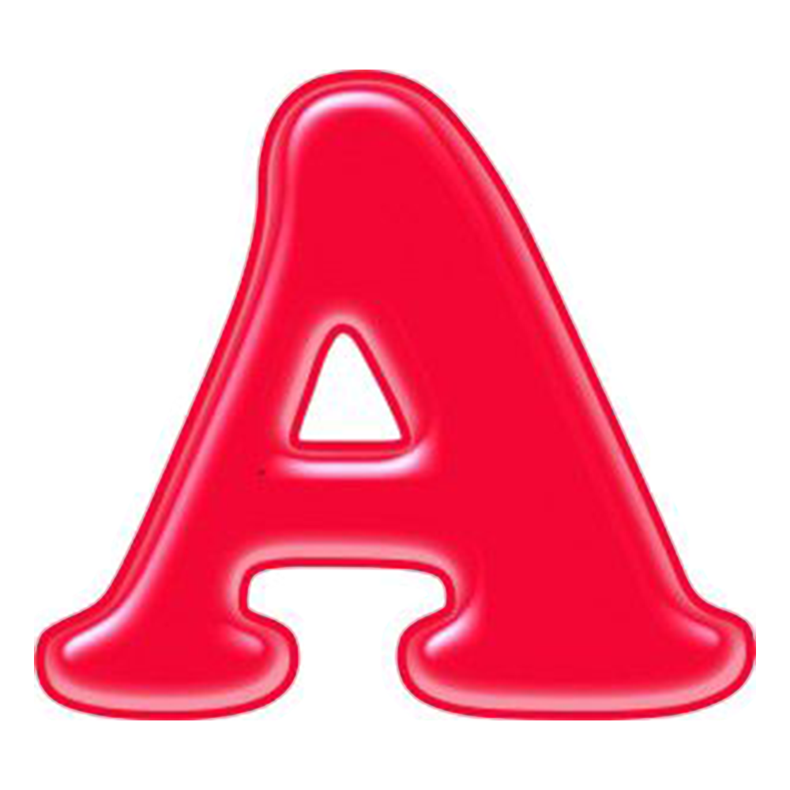








АМ – ОМ
ЕМ – ИМ
УМ – ІМ
ІМ – ОМ
М
ОМ
АМ
УМ
ЕМ
ІМ
ИМ
ІМ
ОМ

